Slide 1
Fritz Mauthner, 1849 Horitz – 1923 Meersburg am Bodensee
»die Leichen dreier Sprachen« - Deutsch, Tschechisch, Hebräisch erlernt > Sprachkritiker

Slide 2
Janko, Vízdalová
Podstata řeči by Fritz Mauthner, übersetzt von Adolf Gottwald, J. Otty
besprochen von Josef Janko
Listy filologické / Folia philologica, Jg. 34, Nr. 1 (1907),
2011: Povídku Fritze Mauthnera Večer v blázinci, která vyšla v knihy Setkání - 13 německých próz z českých zemí, z překladu Ivany Vízdalové pro rozhlas připravil Petr Turek.
Akropolis, Praha 1995.(Oskar Baum, Karl Brand, Paul Kornfeld, Paul Leppin, Fritz Mauthner, Leo Perutz, Hugo Salus, Peregrinus Tyss, Hermann Ungar, MelchiorVischer, Ernst Weiss, Oskar Wiener, Ludwig Winder)

Slide 3
Veronika Jičínská 2014: Böhmische Themen bei Fritz Mauthner
Jacque Le Rider: Fritz Mauthner, scepticisme linguistique et modernité.
2012 Karten Rinas: Mehrsprachigkeit und Sprachkontakt: Fritz Mauthners Weg zur Sprachphilosophie. http://www.karstenrinas.com/pdf/RinasMehrsprachigkeit-SprachkontaktMauthner.pdf

Slide 4
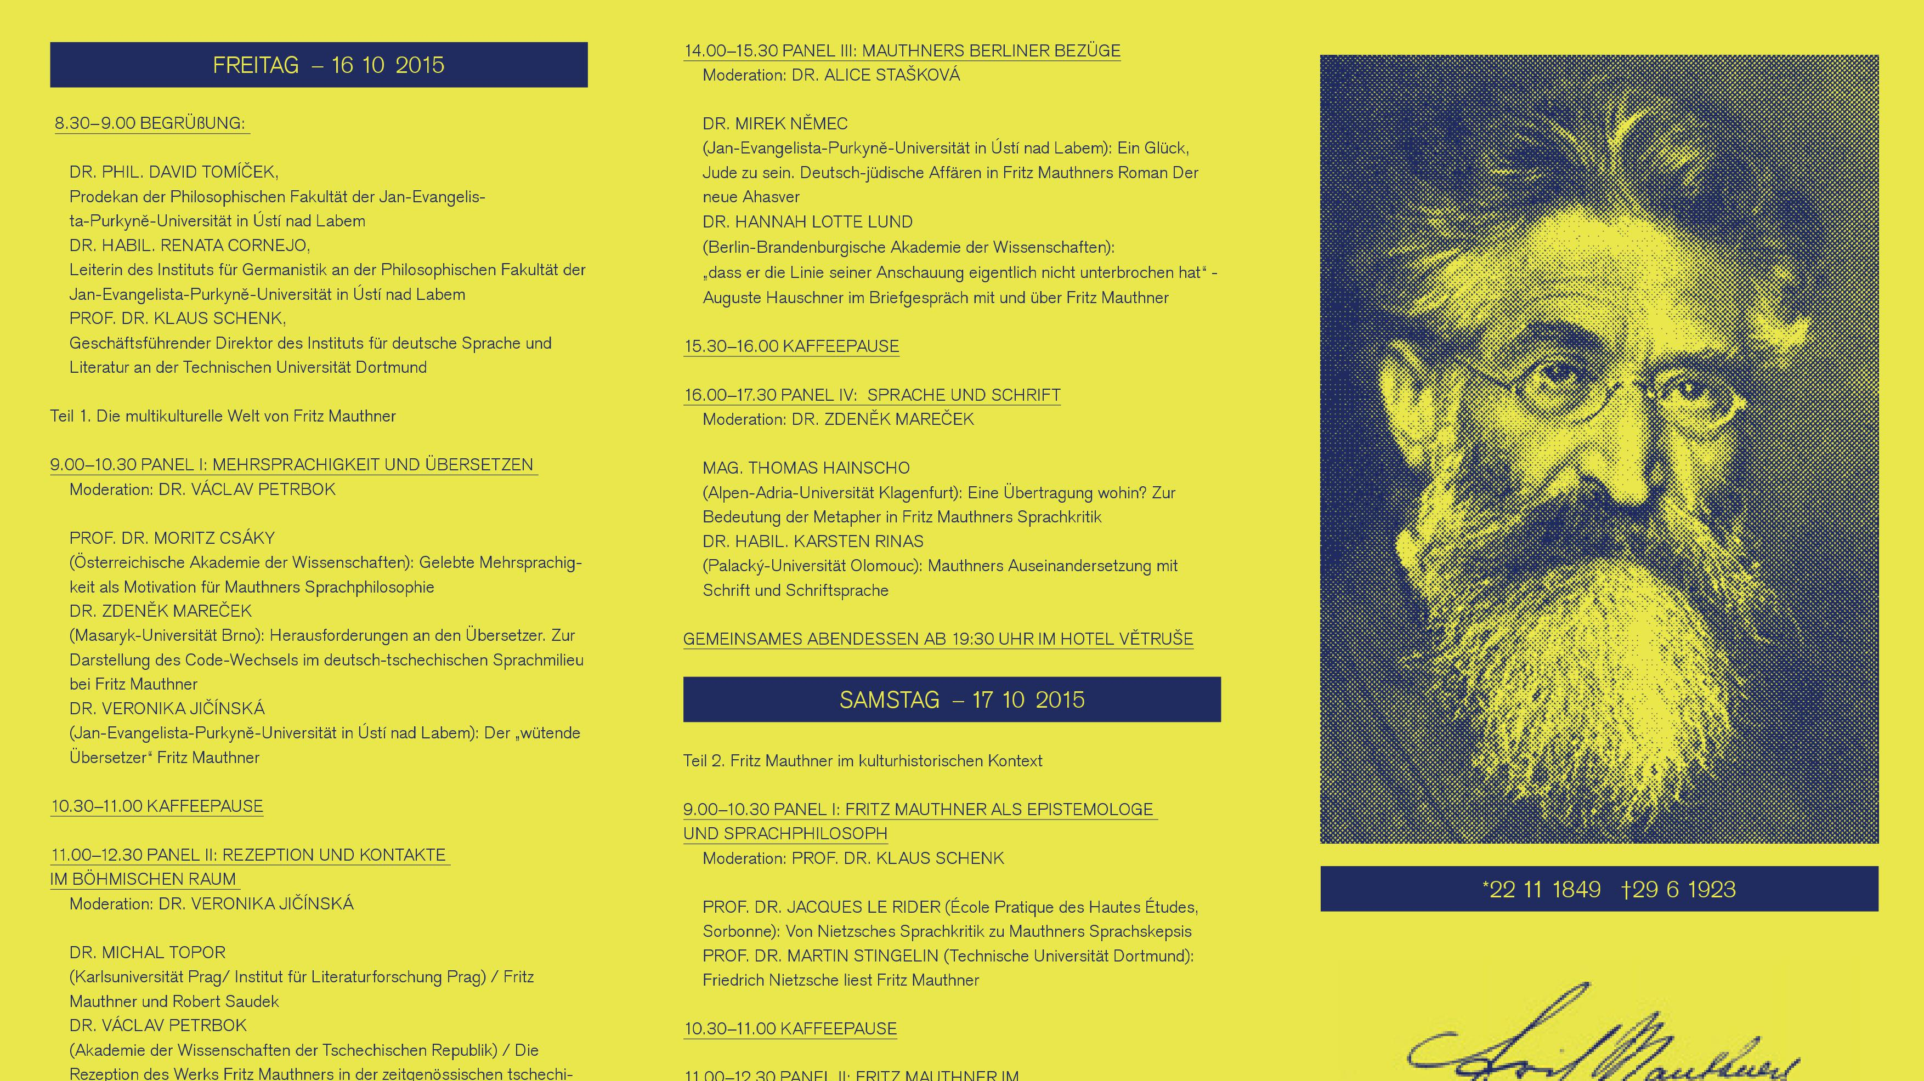

Slide 5
Böhlau Verlag Köln, 1. Auflage, 2021
Moritz Csáky: Gelebte Mehrsprachigkeit als Motivation für die Reflexion über Sprache,
in: Veronika Jičínská (Hrsg.), Fritz Mauthner (1849-1923). Zwischen Sprachphilosophie und Literatur, Wien-Köln-Weimar: Böhlau 2021, 13-41.

Slide 6
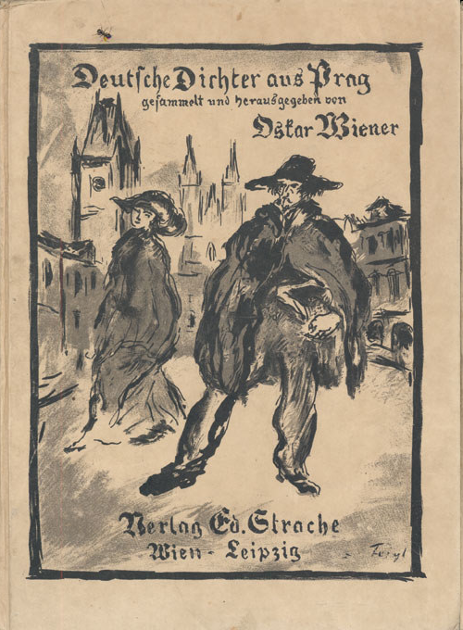
Journalist in Berlin
In Prag hörte er noch Ernst Mach (1838-1916), der von 1867 bis 1895 Ordinarius an der an der Karl-Ferdinands-Universität in Prag war. Sein Schwager war David Kuh, Herausgeber des Blattes Tagesbote aus Böhmen.
1876: Berliner Tageblatt, ab 1895 Chefredakteur
1878 Nach berühmten Mustern(Parodien: u. A. Von Auerbach, Freytag, Scheffel, Hamerling)
1914: Der Heimat zum Gruß. Ein Almanach dt. Dichtkunst und Kunst.
1919: in Oskar Wieners Anthologie Deutsche Dichter aus Prag vertreten.
F. Adler, M. Brod, E. Faktor, E. E. Kisch, P. Kornfeld, G. Meyrink, O. Pick, R. M. Rilke, H. Salus, J. Urzidil, F. Werfel, O. Wiener, Zeichnungen von Friedrich Feigl.

Slide 7
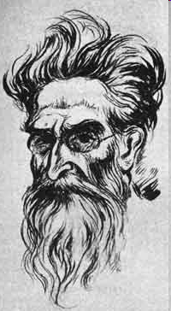
Mauthner,
Anna (Schauspiel), 1874
Vom armen Franischko, 1880
Der neue Ahasver, 1882
Der letzte Deutsche von Blatna, 1887
Die böhmische Handschrift, 1897
Beiträge zu einer Kritik der Sprache, 1901/1902
Wörterbuch der hilosophie, 1910/11
Der Atheismus und seine Geschichte im Abendland, 1920-23

Slide 8
Fritz Mauthner: Der neue Ahasver. Roman aus Jung Berlin.
Herausgegeben und mit einem Nachwort von Ludger Lütkehaus. Philo Verlagsgesellschaft, Berlin 2001.
",Das verdammte Judenpack', hatte einer der Mitreisenden gesagt. Heinrich blickte um sich. Nein, er mußte sich verhört haben. Es waren ja wohlgekleidete ruhige Leute, die freundlich und in anständigen Formen miteinander sprachen. Ein so pöbelhaftes Wort konnte in diesem Kreise kaum gefallen sein und wäre gewiß nicht geduldet worden."
ein typischer Feuilletonromans, der 1881 als Fortsetzungsroman erstmals im "Berliner Tageblatt" erschien.
Technik der Cliffhanger: „Klippenhänger“, jemand, der sich nur noch an einem Büschel Gras festhalten kann, dem ein Absturz in die Kluft droht.
Ein Aufsteiger, Intrigen, Schmarotzer als Besucher der Berliner Salons, wie sie später Heinrich Manns Roman "Im Schlaraffenland" porträtiert.
Schon Theodor Fontanes "L'Adultera" deutet Verbindung von Judenfrage und Gesellschaftsroman an: der Salon als eine äußerlich glanzvolle, aber sonst recht problematische Möglichkeit, jüdischen Gleichberechtigung zu demontrieren.

Slide 9
Inhaltsnagabe des "Anti-Antisemitismus-Romans", von Alexandra Pontzen
Heinrich Wolff, ein jungen Arzt jüdischer Herkunft, der, ohne innere Bindung an das religiöse oder kulturelle Judentum, als deutscher Patriot in den Frankreich-Krieg zieht, verwundet wird, in einem christlichen Offizier aus adeliger Familie einen vorurteilsfreien treuen Freund und in der sanft-klugen Tochter einer alten Adelsfamilie eine ergebene Geliebte findet. Deren Liebe vermag es, die Ressentiments des Familienoberhaupts zu überwinden: Nach einer einjährigen Probezeit, die Heinrich ohne Kontakt zu seiner Verlobten und zum europäischen Kontinent als Arzt in Afrika verbringt, steht dem formellen Übertritt des jüdischen, ohnehin kulturprotestantisch gesonnenen Bräutigams zum Christentum und einer Ehe nichts mehr entgegen. Das wenigstens glaubt Heinrich, als er bei seiner Rückkehr Zeuge der antisemitischen Hetzreden im Zug wird. Sie provozieren ihn zu einem spontanen Bekenntnis zum Judentum, das weniger selbstgewisse Identität ausdrückt als verletzten Stolz. Dieser Stolz und die Loyalität gegenüber den geächteten Juden machen es ihm unmöglich, zu einem Zeitpunkt zu konvertieren, wo Konversion einem Verrat gleichkommt: Man verlässt nicht die Truppe, wenn sie in Bedrängnis gerät.

Slide 10
Konversion, vgl. Carsten Schapkow, 2013
Seinen assimilierten Vater Emanuel bezeichnete Fritz Mauthner în Jugend-Erinnerungen als „areligiös“, die ebenfalls assimilierte Mutter als „antireligiös.“, obwohl beide Elternteile im Unterschied zu ihm nicht aus dem Judentum austraten. Geheiratet hat er die jüdische Pianistin Jenny Ehrenberg.
Sein Großvater sei ein Anhänger Jakob Franks gewesen, der zudem als Leibwächter der Tochter Franks, Eva, an deren Hof in Offenbach gedient habe. Der Frankismus stellte in der Kombination von jüdischen und christlichen Aspekten in der Nachfolge des Messianismus des Sabbatei Zwi (1626-1676) eine eigenständige Sekte dar, die auf Seiten der Juden mehrheitlich auf vehemente Ablehnung stieß aber auch vereinzelt Zuspruch fand. Nach dem Tod des Begründers der Sekte, Jakob Frank, der bereits 1759 zum Katholizismus konvertierte, ging die Mehrzahl seiner Getreuen im Katholizismus auf.
Vier Gründe zur konversion: 1. Mauthners Ablehnung der jüdischen Religion.
2. Mauthners Abneigung gegenüber dem „Mauscheln“ 3. Seine Ablehnung einer nationaljüdischen Identität und 4. Seine Verachtung gegenüber den Ostjuden.

Slide 11
Vom armen Franischko
Der Verlag Vom armen Franischko. Kleine Abenteuer eines Kesselflickers, 1880
Der Verlag Georg Frobeen (Bern und Leipzig) führte Sacher-Masoch, nicht nur Mauthners Parodien.

Slide 12
Vom armen Franischko. Kleine Abenteuer eines Kesselflickers, 1880
Ein Slowake in Böhmen, ein Paria, ein auch sprachlich ausgeschlossener Junge:
»Ist dein Vater gestorben?« unterbrach der Pfarrer ungeduldig die Pause.
»Tatko ist nicht gestorben. Hat kleines Franischko mit sich genummen von Haus und wullt Mamka Geld für Steuer mitbringen. Gestern is kummen Pulizeit und hat weggenommen alles. Oje, oje! Und Tatko hat Pulizeit mitgenommen und hat einsperrt und hat Franischko allein lassen!«
Dem Pfarrer wurde der Jammer des Knaben peinlich. Er wandte sich zu gehen, doch noch einmal redete er den Buben an.
»Du sollst nicht stehlen!« sagte er, indem er seinen Finger milde drohend emporhob. Hierauf ließ er den Knaben allein und hörte nicht mehr, wie das Kind mechanisch: »Sollst nix töten! Sollst nix stehlen! Sollst nix ehebrechen!« vor sich hin murmelte. Töten? Stehlen? Ehebrechen? Franischko verstand die Bedeutung dieser Silben nicht, aber bei den Worten des Pfarrers hatte er sich an die einzigen deutschen Sätze erinnert, welche die Mamka sprechen konnte und die sie ihrem Söhnchen als Schutz gegen böse Geister ins Gedächtnis eingeprägt hatte. Franischko freute sich, daß auch der Herr Pfarrer die Sprüche der Mamka kannte.

Slide 13
Der letzte Deutsche von Blatna, 1887
Von einem Kosmopoliten zum deutschen Patrioten.
Prag erschien ihm wie eine alte deutsche Stadt, in welcher nur die große Masse der niederen Stände von tschechischer Geburt war, und wo die gebildeten nationalen Fanatiker eine kleine lärmende Partei bildeten. So hatte ihm wieder sein Vater die Sachlage oft dargestellt. Tausende von Leuten redeten beide Sprachen gleich schlecht, hielten sich aber, ohne viel hierüber nachzudenken, für Deutsche, weil das für ehrenvoller angesehen wurde. Antons Mitschüler plauderten untereinander meist deutsch, in derselben Sprache wurden die Vorträge gehalten und die Fragen gestellt. Daß man andere Bücher lesen konnte als deutsche, ein anderes Theater besuchen als ein deutsches, das wäre ihm niemals eingefallen.

Slide 14
Im Jahr 2000 erschien der Roman Baudolino von Umberto Eco. Der Titelheld1204 erlebt die Plünderung von Konstantinopel durch die Kreuzritter des Vierten Kreuzzugs mit du begegnet einem Mischwesen, das den Oberkörper einer Frau mit einem ziegengestaltigen Leib vom Bauch an abwärts verbindet und sich als „eine Hypatia“ vorstellt.
Wikipedia: Ein aufgehetzter Mob aus christlichen Laienbrüdern und Mönchen brachte sie schließlich in eine Kirche und ermordete sie dort. Der Leichnam wurde zerstückelt.
Der Nachwelt blieb Hypatia hauptsächlich wegen der spektakulären Umstände ihrer Ermordung in Erinnerung. Seit dem 18. Jahrhundert wird der Fall von Heidenverfolgung oft von Kritikern der Kirche als Beispiel für Intoleranz und Wissenschaftsfeindlichkeit angeführt.

Slide 15
Hypatia
1892, histor. Roman über eine griechische spätantike Mathematikerin, Astronomin und Philosophin, von deren Werken nichts erhalten geblieben ist. Sie wurde als Heidin im christlichen Alexandria brutal ermordet. Schon 1853 schrieb Charles Kingsley einen gleichnamigen Roman.
Hypatia hatte nicht den Ehrgeiz, alle 200 000 Bände der Bibliothek zu lesen, aber Isidoros war da, um für sie zu wählen und für sie aus allem, was jemals gedacht und gedichtet worden war, einen Strauß von Blüten und Früchten zu pflücken. Mit den griechischen Dichtern begann die Schule der Philosophie.... Der Jüngling und das halbe Kind lasen Homer und spotteten seiner Frömmigkeit und wußten klug Unmögliches und Törichtes in den schönen Sagen zu finden.

Slide 16
Mauthner Sprachkritik
Vorgänger: Nietzsche - 1872 entsteht die kleine Abhandlung Über Wahrheit und Lüge im außermoralischen Sinn.
Die Wahrheiten sind Illusionen, von denen man vergessen hat, daß sie welche sind. Verbindliche Intersubjektivität ist nur möglich, weil Menschen der Verpflichtung nachkommen, »nach einer festen Konvention zu lügen, herdenweise in einem für alle verbindlichen Stile zu lügen«.
Nietzsche verwirft alle Wahrheiten als Illusion und lässt nur Wahrheit als Desillusionierung zu. In Nietzsches Denken ist die Sprache nur ein Scheinwert neben anderen. Die Sprache taugt als Mittel der Erkenntnis, nur bei guten Rednern und Stilistenzeigt sie eine große Wirkung auf die Adressaten.

Slide 17
Mauthners Sprachkritik
Durch unsere „Zufallssinne“ wird uns nur ein zufälliger Ausschnitt der ganzen Realität vermittelt. Die Sprache leistet aber nichts anderes, als an diese Wahrnehmungen zu erinnern und diese Erinnerung metaphorisch oder abstrakt auf alle Vorstellung zu übertragen.
Die Sprache ist nur ein Scheinwert wie eine Spielregel, die auch umso zwingender wird, je mehr Mitspieler sich ihr unterwerfen, die aber die Wirklichkeitswelt weder ändern noch begreifen will.

Slide 18
Mauthners Sprachkritik
Will ich emporklimmen in der Sprachkritik, die das wichtigste Geschäft der denkenden Menschheit ist, so muß ich die Sprache hinter mir und vor mir und in mir vernichten, von Schritt zu Schritt, so muß ich jede Sprosse der Leiter zertrümmern, indem ich sie betrete. Wer folgen will, der zimmere die Sprossen wieder, um sie abermals zu zertrümmern. In dieser Einsicht liegt der Verzicht auf die Selbsttäuschung, ein Buch zu schreiben gegen die Sprache in einer starren Sprache.
Ich verstehe sehr gut ihre Sprache. Es ist Englisch, was soviel heiß wie Göttersprache, erklärt Mwato seiner Freundin Nganya in Aus dem Märchenbuch der Wahrheit .
Nganya: Lesen? Was ist das?
Mwato: so ungefähr gefrorendes Sprechen.
Nganya: Liebe?
Mwato: das ist wieder gefrorene Freude bei ihnen; wie z. B. Wenn wir erfroren wären und uns doch umarmen wollten.

Slide 19
Štěpán Zbytovský http://www.ipsl.cz/index.php?id=521&menu=echa&sub=echa&query=Grenzlandroman&str=echo.php Allerhand Übergänge. Interkulturelle Analysen der regionalen Literatur in Böhmen und Mähren sowie der deutschen Literatur in Prag (1890–1918), Habilitationsschriftdes Olmützer Germanisten Jörg Krappmann. Ausgezeichnet ist das Unterkapitel „Grenzlandroman“, das anfangs zeigt, wie deformiert der bis heute angewandte Kanon dieser bedeutenden Gattung des Nationalromans ist. Auch wenn Mauthners Text Der letzte Deutsche von Blatna (1887) immer wieder für den ersten Beleg gehalten wird, orientierte sich der Genrekanon bisher an den Vorbildern aus den 1930er Jahre und an Autoren, die sich durch die Zusammenarbeit mit den Nationalsozialisten kompromittiert hatten (z. B. Wilhelm Pleyer oder Gottfried Rothacker).

